Slide 1
14 de marzo
conversación

Slide 2
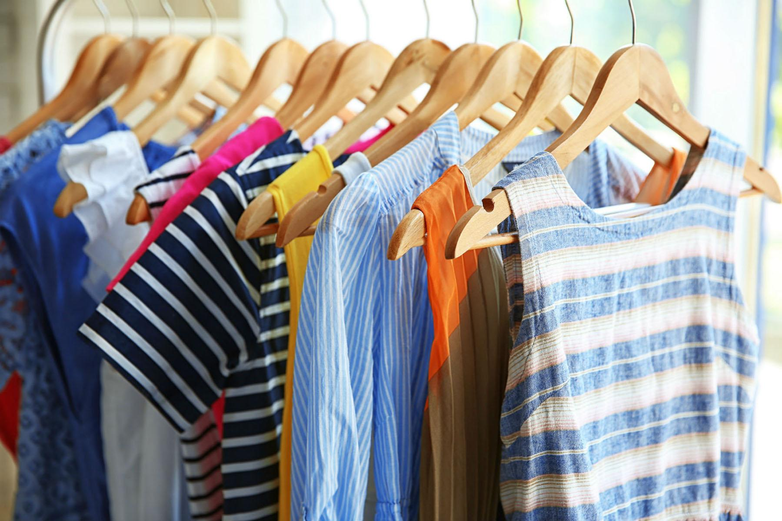
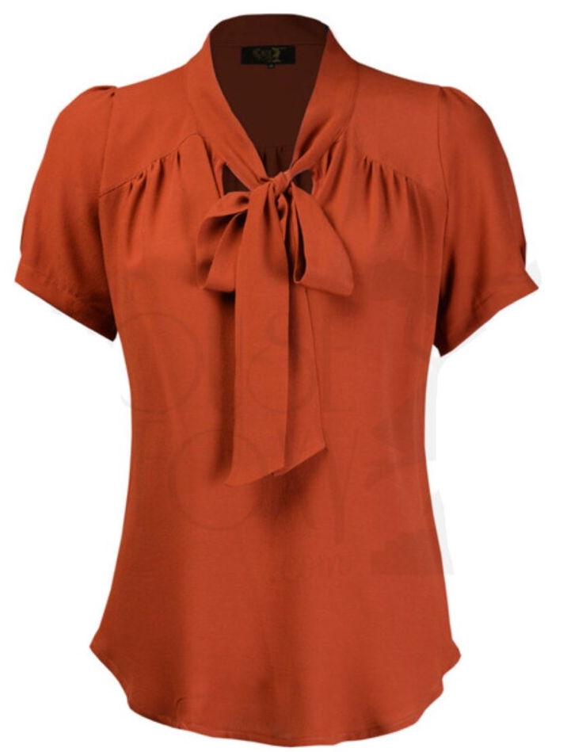
Lección 8
blusa

Slide 3
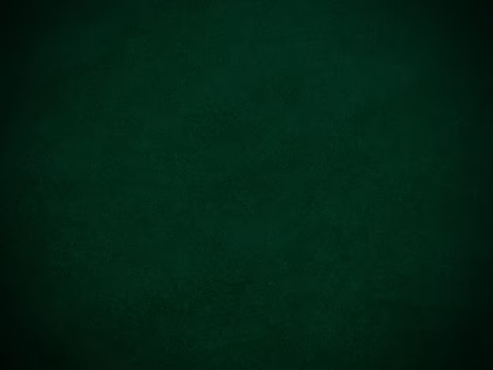

Verde oscuro
Verde claro

Slide 4
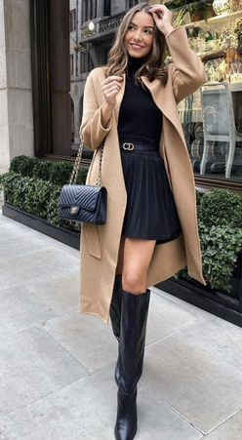
adjetivos→ropa

Slide 5
adjetivos
Cómoda ←→ incómoda
Bonita←→fea
Formal←→informal / casual
Deportiva
Moderna
Conservadora
Elegante
...
Larga←→corta
Ancha←→estrecha
Grande←→pequeña

Slide 6
Página 92
¿Qué quiere comprar la clienta?
¿Cuánto cuestan?
¿Cómo paga?

Slide 7
Me queda muy ancha…
Este jersey La blusa | me te le nos os les | queda | bien / mal / ancho(a)(s) / largo(a)(s)…
Estos zapatos |  | quedan
Me Te Le Nos Os Les | queda | bien / mal / ancho(a)(s) / largo(a)(s)… | este jersey la blusa
 | quedan |  | estos zapatos

